Slide 1
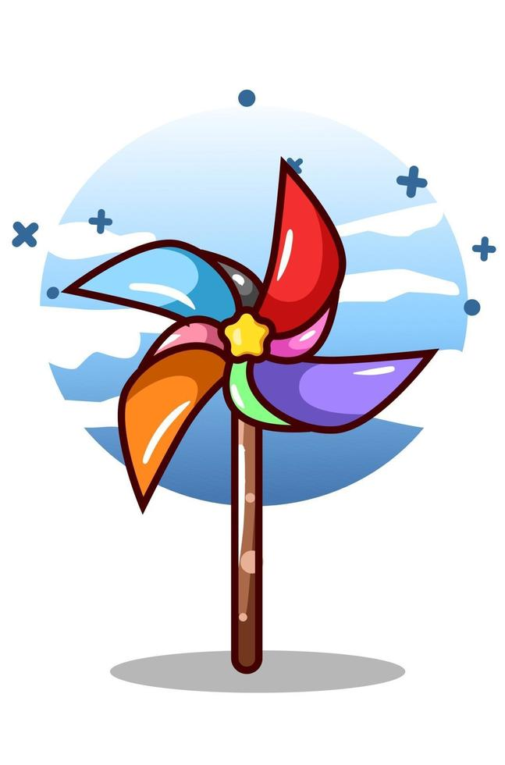
ACTIVIDAD:
1)ESCUCHA ATENTAMENTE LA SIGUIENTE CANCIÓN, LUEGO REALIZA EN TU CUADERNO UN DIBUJO Y COLOREA TODOS LOS SONIDOS NATURALES QUE CONTENÍA LA CANCIÓN.
https://www.youtube.com/watch?v=Gpx9-H9hVGM

Slide 2
2) ESCUCHA ATENTAMENTE LA SIGUIENTE CANCIÓN, LUEGO REALIZA EN TU CUADERNO UN DIBUJO Y COLOREA TODOS LOS SONIDOS ARTIFICIALES QUE CONTENÍA LA CANCIÓN.
https://www.youtube.com/watch?v=IbknkbrHGUk

